Slide 1
Instalación de Node.js
1
Tu programador de confianza
Borja De La Cruz

Slide 2
¿Qué es Node.js?
Node.js es un entorno de ejecución de JavaScript multiplataforma y de código abierto. ¡Es una herramienta popular para casi cualquier tipo de proyecto!
Una aplicación Node.js se ejecuta en un solo proceso, sin crear un nuevo hilo para cada solicitud. Node.js proporciona un conjunto de primitivas de E/S asíncronas en su biblioteca estándar que evitan el bloqueo del código JavaScript

Slide 3
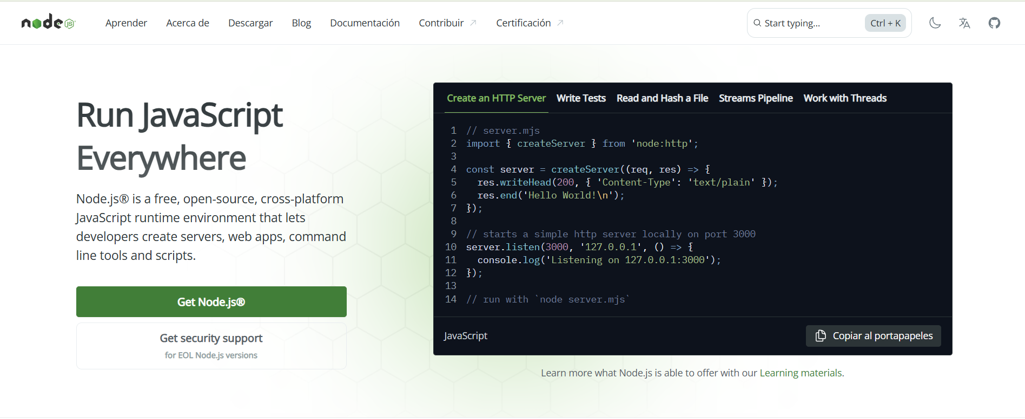
Primeros pasos de la instalación
Enlace de la página oficial de Node.js
https://nodejs.org/es/

Slide 4
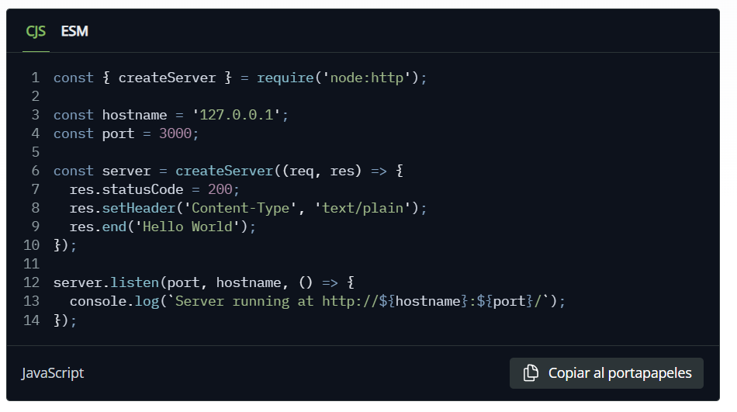
Primeros pasos de la instalación

Slide 5
Bibliografía
Node.js. (s. f.). Introducción a Node.js. https://nodejs.org/es/learn/getting-started/introduction-to-nodejs
Materiales de clase DAW. (s. f.). Configuración de VSCode y Node.js [Archivo markdown]. GitLab. https://gitlab.com/materiales-de-clase/daw/daw2-dwec-alumnado/-/raw/main/02%20-%20JavaScript/02-configuracion-vscode-nodejs.md
MoureDev. (2025, 14 de junio). Curso COMPLETO de JavaScript desde cero para principiantes [Video]. YouTube. https://www.youtube.com/watch?v=1glVfFxj8a4

